Slide 1




















CONSEQUENCE
1607 den engelska kolonin Virginia
1620 Mayflower -> Massachusetts
1773 Dec Tepartyt i Boston
1775-1783 Amerikanska frihetskriget
1861/1865 Inbördeskriget
1787 författning
(1500-talet – 1900-talet)
handelsutveckling
1356 – 1862 hansan
hadelsvägarna över havet & koloni ekonomisk
Tax, culture and technology of Greece & Roman
1600-talet Heliocentrisk världsbild
1760-1840 Industrial Revolution
1492 Colombus (America)
1497 Vasco da Gama (India)
1870-1914 2nd Industrial Revolution
Upplysningen
1715-1789 Montesquieu, Rousseau, Voltaire
1400-1600 Renässansen
380 Edict of Thessalonica
Medeltiden
(500-talet – 1500-talet)
convert to Christianity
1618 - 1648 Trettioårskriget
1517 Martin Luther (Protestant)
1917 Ryska revolutionen
Empire (Rome)
Feodalism (Europe)
arbetarklassen
Republic (Rome)
1789-1799 Franska revolutionen
borgarklassen
-509
27
476
1400
1500
1600
1700
1800
1900

Slide 2
arbetarklassen
1917 Ryska revolutionen
1789-1799 Franska revolutionen
(1500-talet – 1900-talet)
borgarklassen
handelsutveckling
1356 – 1862 hansan
hadelsvägarna över havet & koloni ekonomisk
Tax, culture and technology of Greece & Roman
1600-talet Heliocentrisk världsbild
1492 Colombus (America)
1497 Vasco da Gama (India)
1760-1840 Industrial Revolution
1870-1914 2nd Industrial Revolution
Upplysningen
1715-1789 Montesquieu, Rousseau, Voltaire
Medeltiden
(500-talet – 1500-talet)
1400-1600 Renässansen
convert to Christianity
Feodalism (Europe)
-509
27
476
1400
1500
1600
1700
1800
1900

Slide 3
1607 den engelska kolonin Virginia
1620 Mayflower -> Massachusetts
1773 Dec Tepartyt i Boston
1775-1783 Amerikanska frihetskriget
9
4
1861/1865 Inbördeskriget
1787 författning
(1500-talet – 1900-talet)
handelsutveckling
1356 – 1862 hansan
hadelsvägarna över havet & koloni ekonomisk
Tax, culture and technology of Greece & Roman
1600-talet Heliocentrisk världsbild
6
1492 Colombus (America)
1497 Vasco da Gama (India)
1760-1840 Industrial Revolution
1870-1914 2nd Industrial Revolution
3
Upplysningen
1715-1789 Montesquieu, Rousseau, Voltaire
1400-1600 Renässansen
8
380 Edict of Thessalonica
Medeltiden
(500-talet – 1500-talet)
convert to Christianity
1618 - 1648 Trettioårskriget
1
1517 Martin Luther (Protestant)
1917 Ryska revolutionen
Empire (Rome)
Feodalism (Europe)
5
7
arbetarklassen
Republic (Rome)
1789-1799 Franska revolutionen
2
borgarklassen
-509
27
476
1400
1500
1600
1700
1800
1900

Slide 4






TIMELINE
500BC – 27 Roman Republic
Roman Empire
27 1st Roma Emperor Gavius Octovius Augustus
West Roman Empire
395 Roma Empire was split.
476 Romulus II was deposed and fall of west Roman empire
East Roman Empire (Byzantine)
481 Frankerriket by Clovis I
Medeltiden
(500-talet – 1500-talet)
Frankerriket
800 Karl den Store was crowned as “Roman Emperor”
West Frankerriket
843 Treaty of Verdun, föll sönder
East Frankerriket
888 Odo Robertian
870 fall of middle Frankerriket
911 Konrad I
England
919 Henry I (Saxony)
Frankrike
987 Frankrike by Hugh Capet ”House of Capet”
962 Otto I was crowned as “Roman Emperor”
1060 William the Conqueror invaded England
Tysk-romerska riket
1157 “Holy Roma Empire” named by Fredrick I
1328 last king of Capet Charles IV died; Philip started “House of Valoris”
1254-1273 interregnum (no king)
Edward III
Tysk-Roman Empire ruled by Habsburg
1337 - 1453 Hundred Years’ War
1356 Golden Bull (prince-elector)
1437 Habsburg (Österrike) -> Emperor
1492 Colombus (America)
1497 Vasco da Gama (India)
1400-1600 Renässansen
1453 Fall of Byzantine
1522 Två grenar av huset Habsburg
1517 Martin Luther (Protestant)
Spanska grenen
1568-1648 Nederländska frihetskriget by Karl V (1500-1558) and Filip II (1527-1598)
Österrikiska grenen
1588 Spanjorerna sände en stor flotta av England
1607 104 engelska kolonister steg i land vid Chesapeake Bay i Nordamerika (den engelska kolonin Virginia)
1593 Henrik av Navarra (Bourbon)
USA
1610-1643 Ludvig XIII; Richelieu (1624-1642)
1620 Mayflower -> Massachusetts
1624 Virgina blev kronkoloni(styrdes av den engelske kungen)
1618-1648 tretioåriga kriget
1648 Peace of Westphalia (Westfaliska freden)
Storbritannien
1707 Storbritannien
1643-1715 Ludvig XIV Kung Sol
1715-1789 Upplysningen
Many wars: 1701-1714 det spanska tronföljdskriget; 1700-1721 Great North War...
1756-1763 Sjuårskriget (mellan å ena sidan Tysk-romerska riket, Frankrike, Ryssland, Sverige och å andra Preussen och Storbritannien-Hannover.)
1775-1783 Amerikanska frihetskriget
1760-1840 Industrial Revolution
1789 – 1799 Fransk revolution; 1804-1814 Napoleon’s wars
1814 Wienkongressen (1814-Oct-30 - 1815-Juni)
1806 Battle of 3 emperors, disolution of ”Holy Roman Empire”
1861-1865 Inbördeskriget
1792-1804 1st French Republic 1804-1814 1st Empire; 1814-1830 Bourbon
1852-1870 2nd French Empire
1866 Austro-Prussian War, minister ”Otto Von Bismarck” -> formation of North German Confederation
1870-1914
2nd Industrial Revolution
1870 Frano-Prusian War
1871-1918 German Empire, Vilhelm I (Prussian King) became 1st Emperor

Slide 5














Europa börjar formas
(500 – 1500)
1000 ökade handeln och gamla städerna levde upp på nytt.
I början av 1300-talet var de flesta städer små och hade under 2000 invånare.
- Den organisation som romarna hade byggt upp för att styra och hålla ordning i sitt rike var borta.
- Den katolska kyrkan i Rom var nu den enda organisation som nådde ur över stora delar av västra Europa.
handelsutveckling
Vattenkraften
600 – 800 Vindkraften
(1500-talet – 1900-talet)
Bibeln på flera språk.
1526 Nya Testamentet : Latin -> I Sverige på svenska
600 En ny plog
800 En ny sele
påven
1450-talet Gutenbergs tryckpress
ärkebiskoparna
Latinet sprides i Europa
skolan / bibliotek i Aachen
biskoparna
Klostren (munkar och nunnor) sprider kristendommen och kunskap
prästerna
Medeltiden
(500-talet – 1500-talet)
convert to Christianity
1517 Martin Luther (Protestant)
Kung (riket)
Empire (Rome)
Feodalism (Europe)
Feodalism (Europe)
Propaganda och censur
storvasall eller länsherre (län)
undervasaller
27
476
800
1400
1500
På juldagen år 800 krönte påven Kal den store till romersk kejsare vide en guldstjänst i Rom. Påven ville tacka för att kung Karl hjälpt honom mot fiender.
- För första gången sedan 476 fanns det en kejsare i västra Europa.
- Påven i Rom hade tagit sig rätten att kröna denna kejsare.
- På detaa sätt närmade sig kyrkan och kejsaren varandra.
bönder

Slide 6
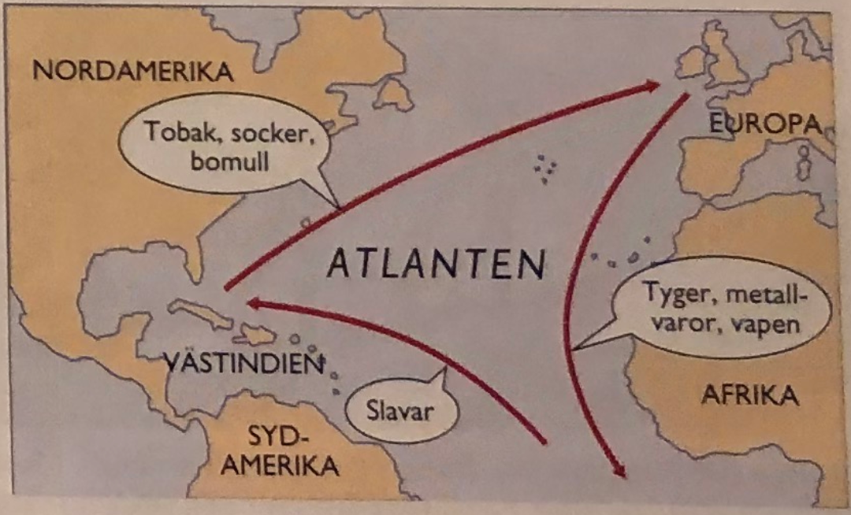
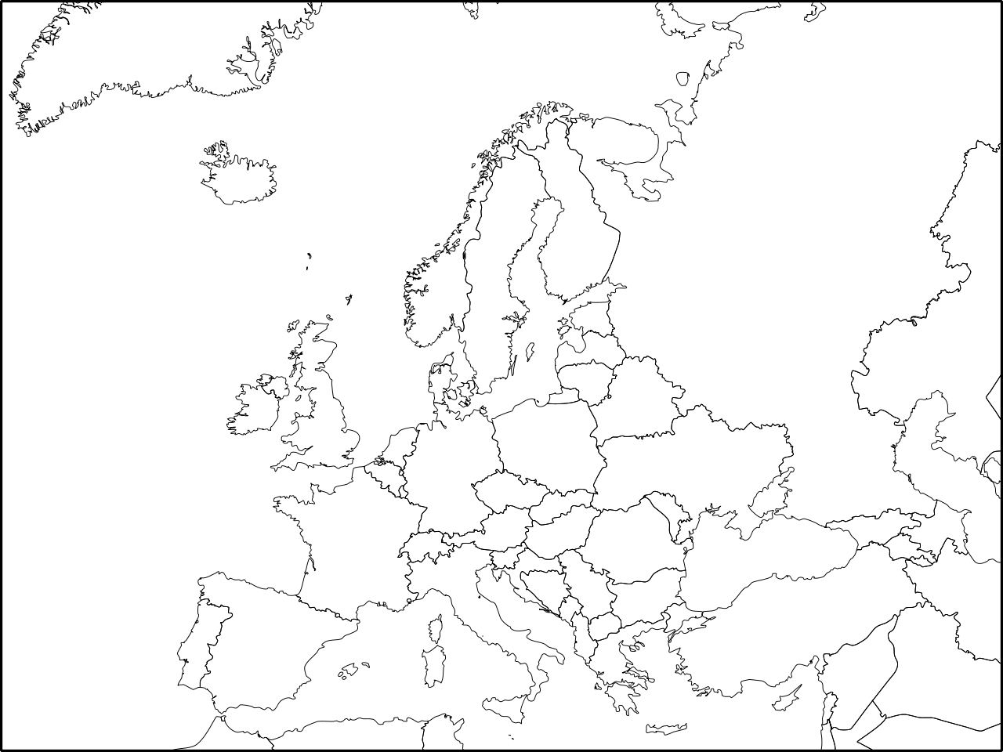

Tre stormakter
(500 – 1500)
Triangel handeln
(1500-talet – 1900-talet)
handelsutveckling
1356 – 1862 hansan
hadelsvägarna över havet & koloni ekonomisk
Tax, culture and technology of Greece & Roman
1492 Colombus (America)
1497 Vasco da Gama (India)
380 Edict of Thessalonica
Medeltiden
(500-talet – 1500-talet)
convert to Christianity
Maktkamp mellan starka stater
(krig för nya kolonierna, Lån, räntor)
Stärka monarkens makt (Richelieu)
Republic (Rome)
Empire (Rome)
Feodalism (Europe)
Två grenar av huset Habsburg
Byzantium
Giftermål och makt
-509
27
476
1400
1500
1600

Slide 7
Tre stormakter
(500 – 1700)
500BC – 27 Roman Republic
Roman Empire
27 1st Roma Emperor Gavius Octovius Augustus
West Roman Empire
395 Roma Empire was split.
476 Romulus II was deposed and fall of west Roman empire
East Roman Empire (Byzantine)
481 Frankerriket by Clovis I
Medeltiden
(500-talet – 1500-talet)
Frankerriket
800 Karl den Store was crowned as “Roman Emperor”
West Frankerriket
843 Treaty of Verdun, föll sönder
East Frankerriket
888 Odo Robertian
870 fall of middle Frankerriket
911 Konrad I
England
919 Henry I (Saxony)
Frankrike
987 Frankrike by Hugh Capet ”House of Capet”
962 Otto I was crowned as “Roman Emperor”
1060 William the Conqueror invaded England
Tysk-romerska riket
1157 “Holy Roma Empire” named by Fredrick I
1328 last king of Capet Charles IV died; Philip started “House of Valoris”
1254-1273 interregnum (no king)
Edward III
Tysk-Roman Empire ruled by Habsburg
1337 - 1453 Hundred Years’ War
1356 Golden Bull (prince-elector)
1437 Habsburg (Österrike) -> Emperor
1400-1600 Renässansen
1453 Fall of Byzantine
Spanska grenen
1522 Två grenar av huset Habsburg
1568-1648 Nederländska frihetskriget by Karl V (1500-1558) and Filip II (1527-1598)
Österrikiska grenen
1588 Spanjorerna sände en stor flotta av England
1593 Henrik av Navarra (Bourbon)
1610-1643 Ludvig XIII; Richelieu (1624-1642)
1618-1648 tretioåriga kriget
1648 Peace of Westphalia (Westfaliska freden)
Storbritannien
1707 Storbritannien
1643-1715 Ludvig XIV Kung Sol
1715-1789 Upplysningen
Many wars: 1701-1714 det spanska tronföljdskriget; 1700-1721 Great North War...
1756-1763 Sjuårskriget (mellan å ena sidan Tysk-romerska riket, Frankrike, Ryssland, Sverige och å andra Preussen och Storbritannien-Hannover.)
1760-1840 Industrial Revolution
1789 – 1799 Fransk revolution; 1804-1814 Napoleon’s wars
1814 Wienkongressen (1814-Oct-30 - 1815-Juni)
1806 Battle of 3 emperors, disolution of ”Holy Roman Empire”
1792-1804 1st French Republic 1804-1814 1st Empire; 1814-1830 Bourbon
1852-1870 2nd French Empire
1866 Austro-Prussian War, minister ”Otto Von Bismarck” -> formation of North German Confederation
Byzantium
1870-1914
2nd Industrial Revolution
1870 Frano-Prusian War
1871-1918 German Empire, Vilhelm I (Prussian King) became 1st Emperor

Slide 8
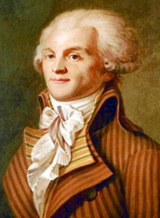
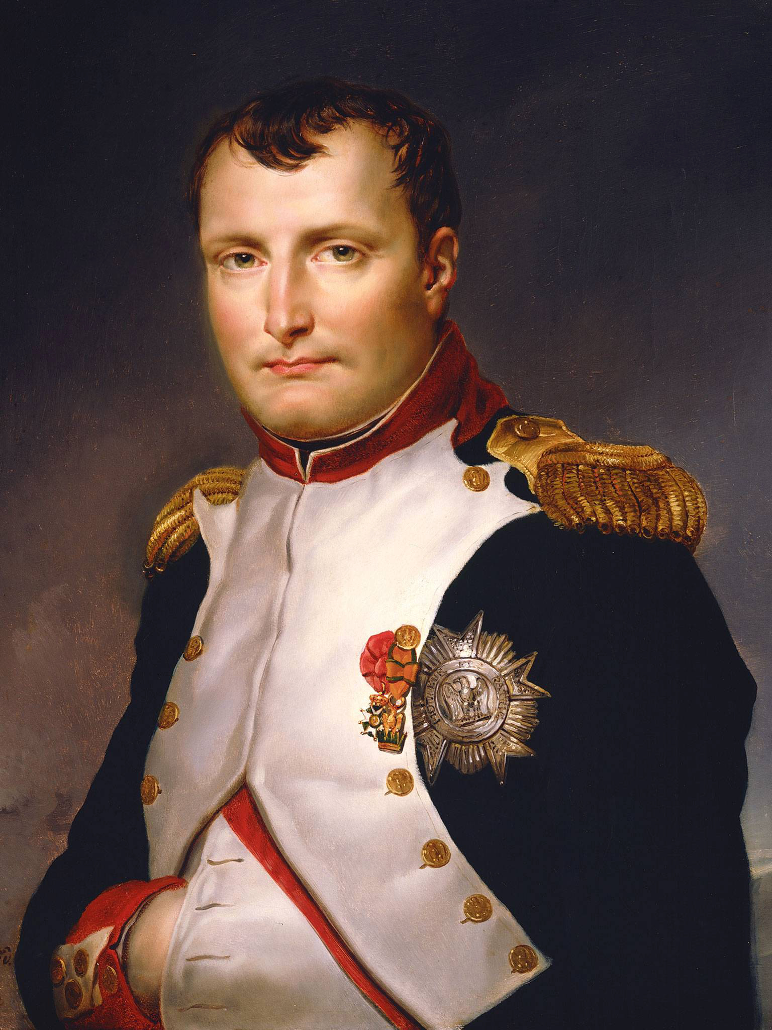
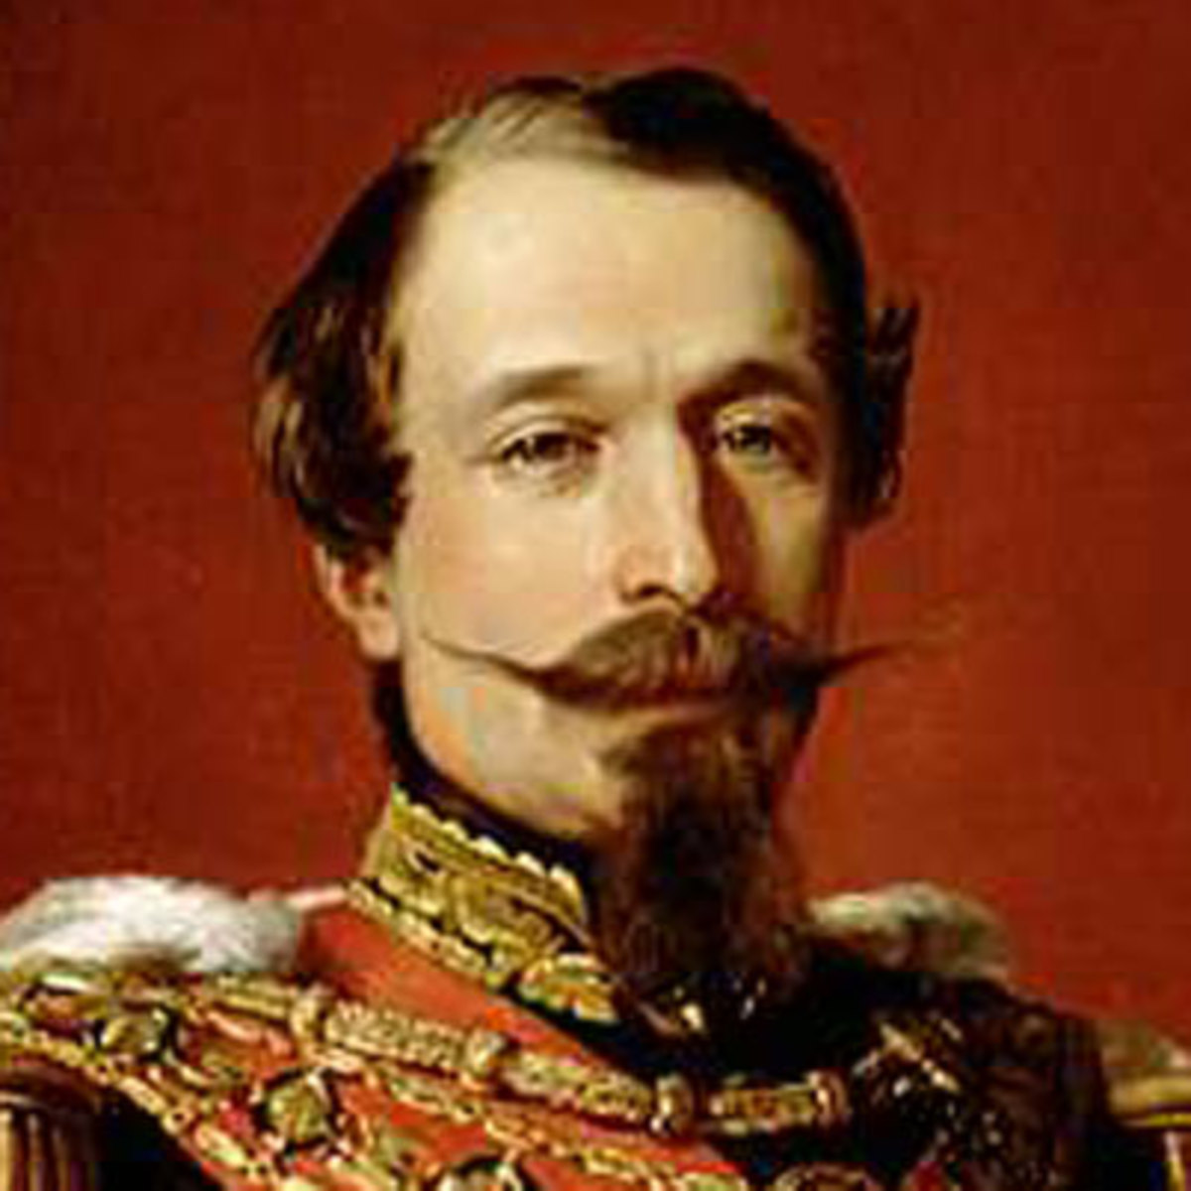
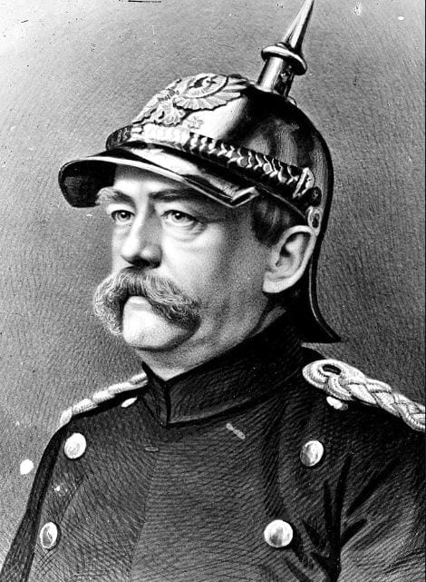
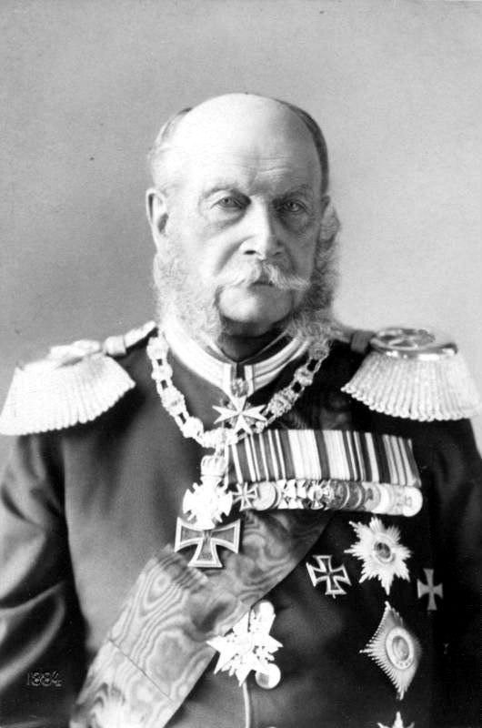
Franska Histori (1700-1870)
economics
politics
People’s life
culture
technology (agriculture & industry)
USA
England
Frankrike
- Missnöje med skatter
- Ont om pengar (franska staten)
- Det tredje ståndet krävde förändring
- Svaga ledare (franska staten)
- Den amerikanska revolutionen
- Upplysningen (i Frankrike)
1775-1783 Amerikanska frihetskriget
1788 de tre stånden
1789-Jun förklarade sig tredje ståndets ledamöter vara Frankrikes nationalförsamling.
1789-Jun-20 Eden i bolluset.
1789-Jul-14 Bastiljen stormas
1789-Aug-04 Privilegierna tas bort, Nationalförsamlingen beslutade också att samma lagar skulle gälla för alla. Alla skulle betala skatt.
1789-1799 Franska revolutionen
1791 Kungen försöker fly
1793-Jan Kungen avrättas
1793-1804 French 1st Republic
1793-1794 Skräckväldets ledare (Jean Paul Marat, Georges Jacques Danton och Maximilien de Roberspierr)
1772, 1793, och 1795 - tog grannländerna delar av Polen
1760-1840 Den industriella revolutionen
1795 En ny grundlag (Landet skulle styras av fem direktorer)
1799 Revolutionens slut (en ny grundlag, Napoleon Bonaparte: förste konsul)
1804 Napoleon lät kröna sig till kejsare
1806 Battle of 3 emperors, disolution of ”Holy Roman Empire”
1804 – 1814 Napoleon erövrar Europa
1810 Napoleon härskade över hela Europa.
invånarna hade fått det bättre.
1804-1814 1st French Empire
1812 Napoleon anföll Ryssland.
1813 Napoleon var försvagad och besegrades vid Leipzig
1814 Kejsaren förvisades till ön Elba
Preusse
1815 kom det avgörande nederlaget vid Waterloo. Napoleon fördes till den ensliga ön S: t Helena i Atlanten.
Nya mått, vikter och lagar
- Borgarklassen ökar sin makt
- Revolutionen hade visat att ett beslutsamt folk kunde förändra ett lands lagar och styrelse.
Lagar och skola för alla
1814-1830 Bourbon
1814-Oct-30 - 1815-Juni Wienkongressen
Den tyska staten Preussen började modernisera. Både industrin och krigsmakten rustade upp. Inom kort blev Preussen den ledande tyska nationen.
Den dansande kongressen, wienervalsen, klassiska musikens huvudstad, Ludwig van Beethoven
1830-1848 July Monarchie
1830 July revolution
Kungar och adel försöker slå tillbaka
Borgare och arbetare kräver makt
Det österrikiska kejsardömet skakas
Nya gränsen
1848-1852 French 2nd Republic
1848 - revolutionsår i Europa
Konferenser i stället för krig
1848 revolution
ett fritt Italien 1861
1864 mot Danmark
folk: ideer om att folket skulle ha makt att välja de styrande
kungar, adel och den godkända kyrkan: Att "hålla ordning" betydde att slå ner nya försöktill revolution.
1852-1870 2nd French Empire
1852 2nd French Empire by Napoleon III
1886 mot Österrike
Otto von Bismarck
Nationalismen
1870 – 1871 Krig mot Frankrike
1871-03-18 – 1871-05-28 Pariskommunen
1870-71 mot Frankrike
1870-1940 French 3rd Republic
1871 kröntes Preussens kung till kejsare i Tyska riket Vilhelm I

Slide 9









SAMHÄLLE
ideer
Upplysningen
konservatismen
liberalismen
socialismen
1715-1789 Fransmannen Montesquieu, Rousseau, Voltaire
Edmund Burke
Benjamin Disraeli
Adam Smith
Karl Marx
Friedrich Engels
1830 1848
Franska revolutionen
1871 Pariskommunen
kung
kung
präst
Kung, adel & pröst
borgarklassen
adel
präst
adel
storgodsägare
slottsherrar
tredje ståndet
slavar
bönder
arbetarklassen
bönder
handelsman
de tre stånden
de tre grupperna
Ekonomisk och teknisk utveckling
Romarriket
Medeltiden
Upptäcktsresornas epok och Kolonial ekonomi
industriella revolutionen
Franska revolutionen
500
1500
1789
1814

Slide 10

Upplysningen
1793
1794
1799 förste konsul
1804-1814 kejsare
Franska revolutionen
kung
adel
präst
tredje ståndet
bönder
handelsman
bönder
bönder
bönder
de tre stånden
1789-1799 Franska revolutionen
1793-1804 French 1st Republic
1804-1814 1st French Empire
Franska revolutionen
1789
1793
1799
1804
1814

Slide 11

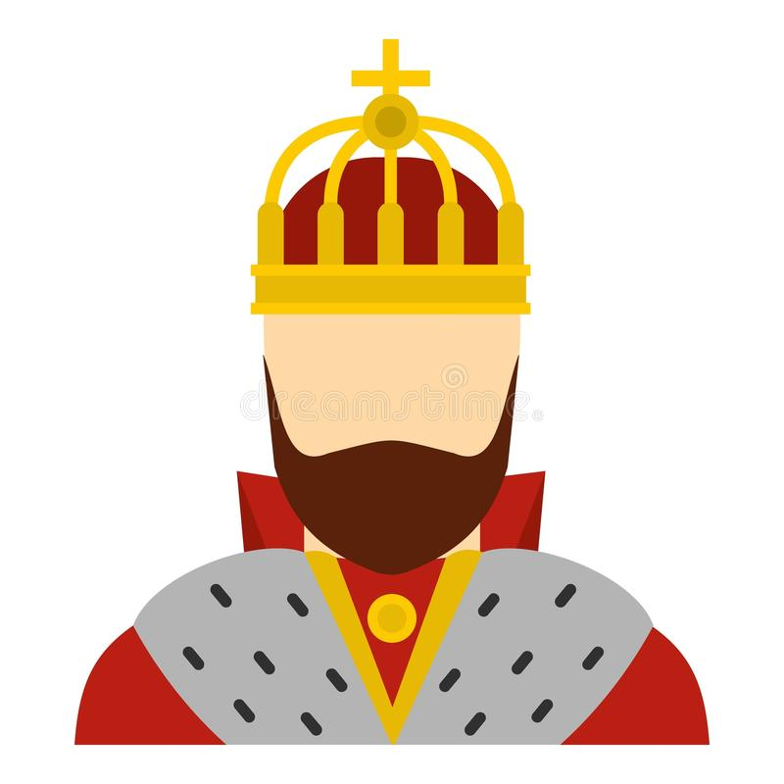
1870
1852-1870 kejsare
Napoleon III
1871-03-18 – 1871-05-28 Pariskommunen
Karl X
Ludvig Filip
1848
1830
1814-1830 Bourbon
1830-1848 July Monarchie
1848-1852 French 2nd Republic
2nd French Empire
Pariskommunen
3rd French Repubic
1814
1830
1848
1852
1870
1871
1940

